Slide 1
第16章 集成运算放大器
16.1 集成运算放大器的简单介绍
16.2 运算放大器在信号运算方面的应用
16.3 运算放大器在信号处理方面的应用
16.4 运算放大器在波形产生方面的应用
16.5 使用运算放大器应注意的几个问题

Slide 2
第16章 集成运算放大器
本章要求
1. 了解集成运放的基本组成及主要参数的意义。
2. 理解运算放大器的电压传输特性，理解理想
运算放大器并掌握其基本分析方法。
3. 理解用集成运放组成的比例、加减、微分和
积分运算电路的工作原理，了解有源滤波器
的工作原理。
4. 理解电压比较器的工作原理和应用。

Slide 3
16.1 集成运算放大器的简单介绍
集成运算放大器是一种具有很高放大倍数的多级直接耦合放大电路。是发展最早、应用最广泛的一种模拟集成电路。
16.1.1 集成运算放大器的特点
特点：高增益、高可靠性、低成本、小尺寸
A_{uo} 高: 80dB~140dB
r_{id} 高: 10⁵ ~ 10¹¹Ω
r_{o} 低: 几十Ω ~ 几百Ω
K_{CMR}高: 70dB~130dB
集成运放的符号：
+U_{CC}
Δ
A_{uo}
u–
。
–
。
+
u_{o}
。
u₊
+
–U_{EE}

Slide 4
16.1.2 电路的简单说明
+U_{CC}
反相
输入端
u–
输出端
u_{o}
u₊
同相
输入端
–U_{EE}
输入级
中间级
输出级
输入级：输入电阻高，能减小零点漂移和抑制干扰信号，都采用带恒流源的差放 。
中间级：要求电压放大倍数高。常采用带恒流源的共发射极放大电路构成。
输出级：与负载相接，要求输出电阻低，带负载能力强，一般由互补对称电路或射极输出器构成。

Slide 5
16.1.3 主要参数
1. 最大输出电压 U_{OPP}
能使输出和输入保持不失真关系的最大输出电压。
2. 开环差模电压增益 A_{uo}
运放没有接反馈电路时的差模电压放大倍数。 A_{uo}愈高，所构成的运算电路越稳定，运算精度也越高。
3. 输入失调电压 U_{IO}
4. 输入失调电流 I_{IO}
5. 输入偏置电流 I_{IB}
愈小愈好
6. 共模输入电压范围 U_{ICM}
运放所能承受的共模输入电压最大值。超出此值，运放的共模抑制性能下降，甚至造成器件损坏。

Slide 6
16.1.4 理想运算放大器及其分析依据
+U_{CC}
1. 理想运算放大器
A_{uo} → ∞ ， r_{id} → ∞ ，
r_{o}→ 0 ， K_{CMR}→ ∞
∞
u–
Δ
–
+
u_{o}
u₊
+
2. 电压传输特性 u_{o}= f (u_{i})
u_{o}
+U_{o(sat)}
–U_{EE}
线性区：
u_{o} = A_{uo}(u₊– u–)
理想特性
线性区
u₊– u–
非线性区：
u₊> u– 时， u_{o} = +U_{o(sat)}
u₊< u– 时， u_{o} = – U_{o(sat)}
O
实际特性
饱和区
–U_{o(sat)}

Slide 7
3. 理想运放工作在线性区的特点
i–
因为 u_{o} = A_{uo}(u₊– u– )
Δ
∞
u–
–
i₊
+
u_{o}
所以(1) 差模输入电压约等于 0
即 u₊= u– ,称“虚短”
u₊
+
电压传输特性
(2) 输入电流约等于 0
即 i₊= i– ≈ 0 ,称“虚断”
u_{o}
+U_{o(sat)}
A_{uo}越大，运放的
线性范围越小，必
须加负反馈才能使
其工作于线性区。
线性区
u₊– u–
O
–U_{o(sat)}

Slide 8
4. 理想运放工作在饱和区的特点
电压传输特性
u_{o}
+U_{o(sat)}
饱和区
u₊– u–
O
–U_{o(sat)}
(1) 输出只有两种可能, +U_{o(sat)} 或–U_{o(sat)}
当 u₊> u– 时， u_{o} = + U_{o(sat)}
u₊< u– 时， u_{o} = – U_{o(sat)}
不存在 “虚短”现象
(2) i₊= i– ≈ 0,仍存在“虚断”现象

Slide 9
16.2 运算放大器在信号运算方面的运用
集成运算放大器与外部电阻、电容、半导体器件等构成闭环电路后，能对各种模拟信号进行比例、加法、减法、微分、积分、对数、反对数、乘法和除法等运算。
运算放大器工作在线性区时，通常要引入深度负反馈。所以，它的输出电压和输入电压的关系基本决定于反馈电路和输入电路的结构和参数，而与运算放大器本身的参数关系不大。改变输入电路和反馈电路的结构形式，就可以实现不同的运算。

Slide 10
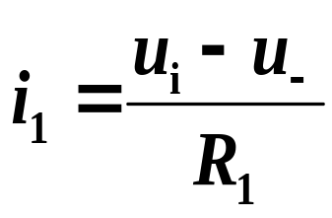
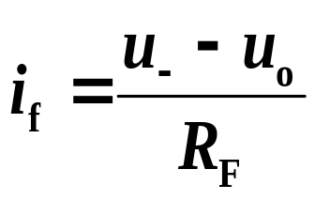


16.2.1 比例运算
（2）电压放大倍数
1. 反相比例运算
（1）电路组成
因虚断，i₊= i– = 0 ，
i_{f}
R_{F}
所以 i₁ ≈ i_{f}
i₁
R₁
i–
Δ
∞
+
–
+
+
u_{i}
+
u_{o}
因虚短, 所以u–=u₊= 0，
称反相输入端“虚地”— 反相输入的重要特点
–
R₂
i₊
–
以后如不加说明，输入、输出的另一端均为地(⊥)。
因要求静态时u₊、 u– 对地电阻相同，
所以平衡电阻 R₂ = R₁ // R_{F}

Slide 11
结论：
① A_{uf}为负值，即 u_{o}与 u_{i} 极性相反。因为 u_{i} 加
在反相输入端。
② A_{uf} 只与外部电阻 R₁、R_{F} 有关，与运放本
身参数无关。
③ | A_{uf} | 可大于 1，也可等于 1 或小于 1 。
④ 因u–= u₊= 0 ， 所以反相输入端“虚地”。

Slide 12

例：电路如下图所示，已知 R₁= 10 kΩ ，R_{F} = 50 kΩ 。
求：1. A_{uf} 、R₂ ；
2. 若 R₁不变，要求A_{uf}为 – 10，则R_{F} 、 R₂ 应为 多少？
R_{F}
解：1. A_{uf} = – R_{F} ⁄ R₁
= –50 ⁄ 10 = –5
R₁
Δ
∞
+
–
R₂ = R₁ ⁄⁄ R_{F}
=10 ×50 ⁄ (10+50)
= 8.3 kΩ
+
+
u_{i}
+
u_{o}
–
R₂
–
2. 因 A_{uf} = – R_{F} / R₁ = – R_{F} ⁄ 10 = –10
故得 R_{F} = –A_{uf} × R₁ = –(–10) ×10 =100 kΩ
R₂ = 10 × 100 ⁄ (10 +100) = 9. 1 kΩ

Slide 13
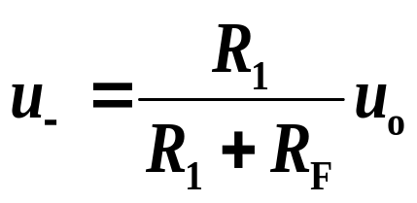
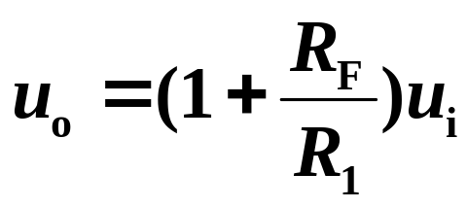
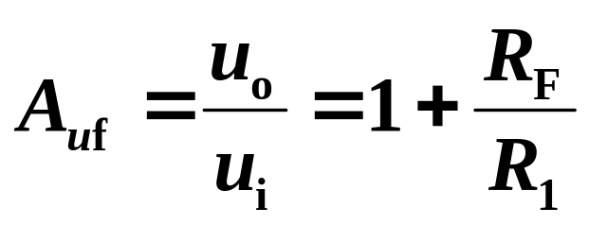
2. 同相比例运算
（2）电压放大倍数
（1）电路组成
因虚断，所以u₊ = u_{i}
R_{F}
R₁
u–
Δ
∞
–
因虚短，所以 u– = u_{i} ，
反相输入端不“虚地”
+
+
+
+
u_{o}
u₊
u_{i}
R₂
–
–
因要求静态时u₊、u₋对地电阻相同，
所以平衡电阻R₂=R₁//R_{F}

Slide 14
结论：
① A_{uf} 为正值，即 u_{o}与 u_{i} 极性相同。因为 u_{i} 加
在同相输入端。
② A_{uf}只与外部电阻 R₁、R_{F} 有关，与运放本
身参数无关。
③ A_{uf} ≥ 1 ，不能小于 1 。
④ u– = u₊ ≠ 0 ，反相输入端不存在“虚地”现象。

Slide 15
当 R₁= ∞ 且 R_{F} = 0 时，
u_{o} = u_{i} ， A_{uf} = 1，
称电压跟随器。
R_{F}
由运放构成的电压跟
随器输入电阻高、输出
电阻低，其跟随性能比
射极输出器更好。
R₁
Δ
∞
∞
–
Δ
+
+
–
+
+
u_{o}
+
+
R₂
–
+
+
u_{o}
u_{i}
–
u_{i}
–
例：
–
7.5kΩ
+15V
左图是一电压跟随器，电源经两个电阻分压后加在电压跟随器的输入端，当负载R_{L}变化时，其两端电压 u_{o}不会随之变化。
Δ
∞
15kΩ
–
+
+
+
15kΩ
R_{L}
u_{o}
–

Slide 16
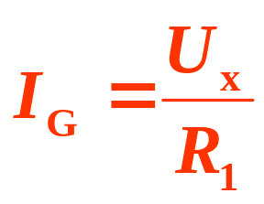
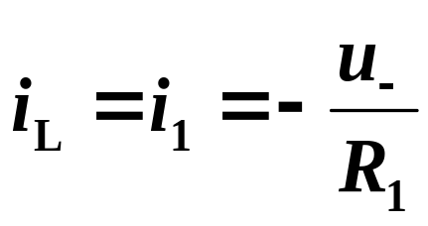
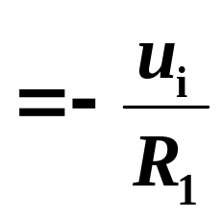
例2：负载浮地的电压-电流的转换电路
I_{G}
i_{L}
R_{L}
R₁
∞
i₁
Δ
R₁
∞
–
Δ
+
–
+
+
+
+
+
R₂
U_{x}
u_{i}
R₂
–
–
流过电流表的电流
1. 能测量较小的电压；
2. 输入电阻高，对被
测电路影响小。
负载电流的大小
与负载无关。

Slide 17
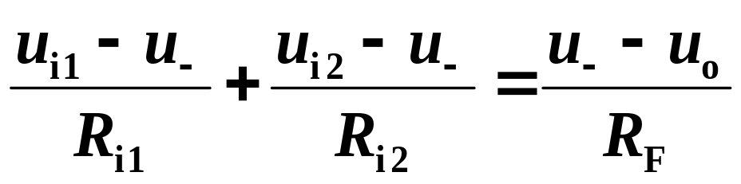
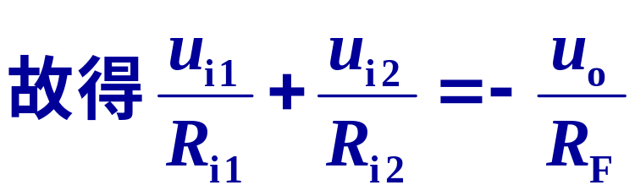
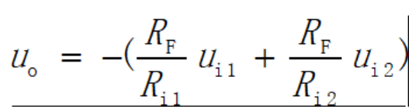
16.2.2 加法运算电路
因虚断，i– = 0
1. 反相加法运算电路
所以 i_{i1}+ i_{i2} = i_{f}
i_{i2}
R_{i2}
i_{f}
R_{F}
u_{i2}
i_{i1}
R_{i1}
Δ
∞
u_{i1}
–
因虚短, u–= u₊= 0
+
+
+
u_{o}
R₂
–
平衡电阻：
R₂= R_{i1} // R_{i2} // R_{F}

Slide 18

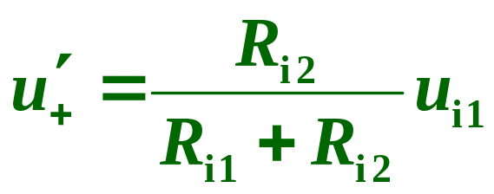
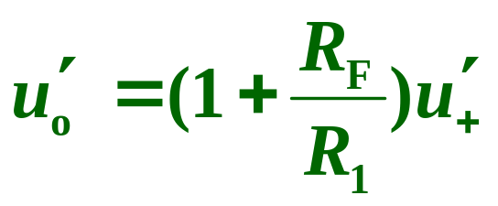
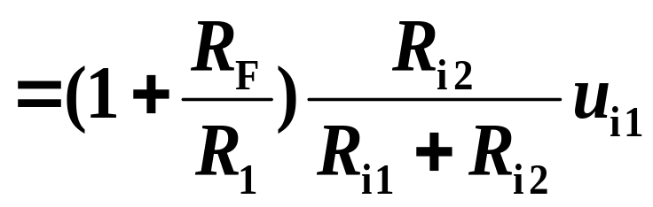
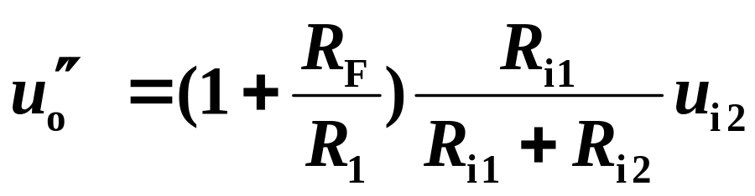
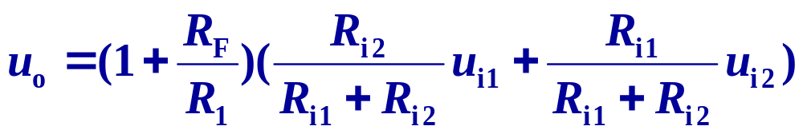
2. 同相加法运算电路
R_{F}
方法1: 根据叠加原理
u_{i1}单独作用(u_{i2}＝0)时，
R₁
∞
Δ
–
+
+
u_{i1}
+
u_{o}
R_{i1}
u_{i2}
–
R_{i2}
同理，u_{i2}单独作用时

Slide 19
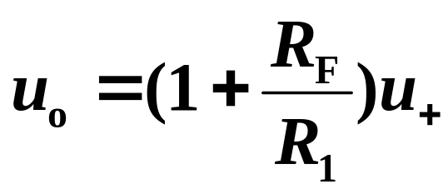
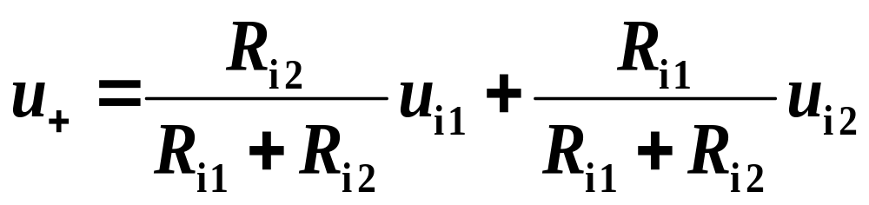
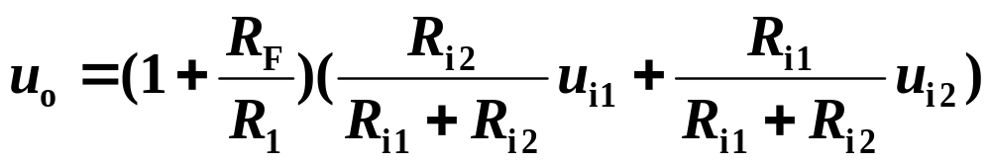
R_{F}
方法2：
R₁
∞
Δ
–
u₊
+
+
u_{i1}
+
u_{o}
思考
u₊=?
R_{i1}
u_{i2}
–
R_{i2}
平衡电阻：
R_{i1} // R_{i2} = R₁ // R_{F}
也可写出 u–和 u₊的表达式，利用 u–= u₊ 的性质求解。

Slide 20
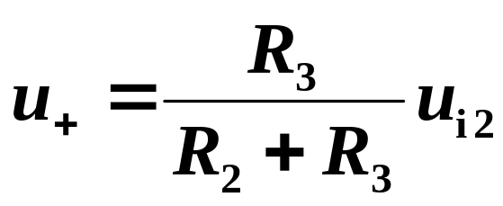
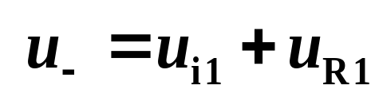
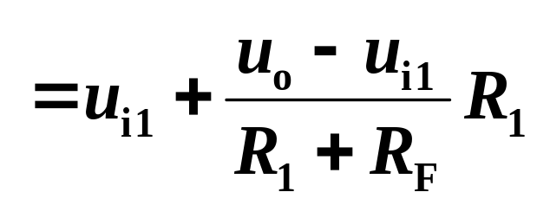
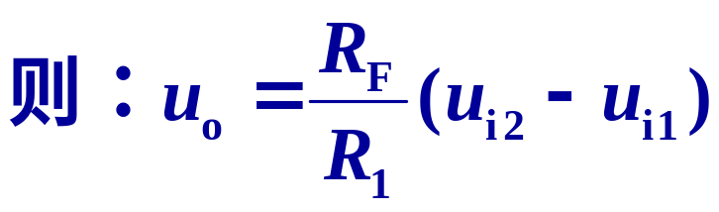
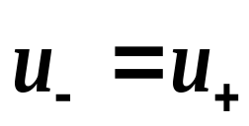
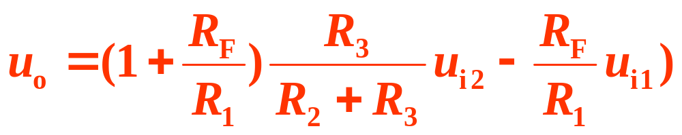

16.2.3 减法运算电路
R_{F}
常用做测量
放大电路
由虚断可得：
R₁
Δ
∞
+
–
+
+
u_{i1}
+
+
u_{o}
u_{i2}
R₂
R₃
–
–
–
R₂ // R₃ = R₁ // R_{F}
如果取 R₁ = R₂ ，R₃ = R_{F}
由虚短可得：
如 R₁ = R₂ = R₃ = R_{F}
输出与两个输入信号的差值成正比。

Slide 21
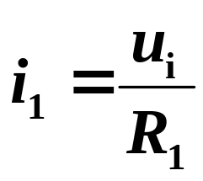
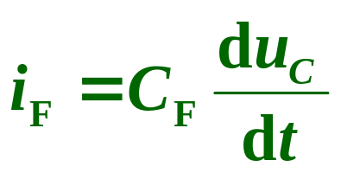
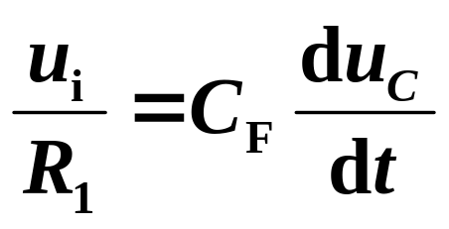
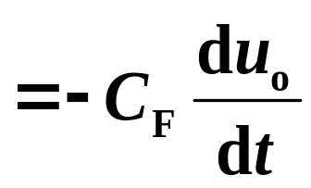
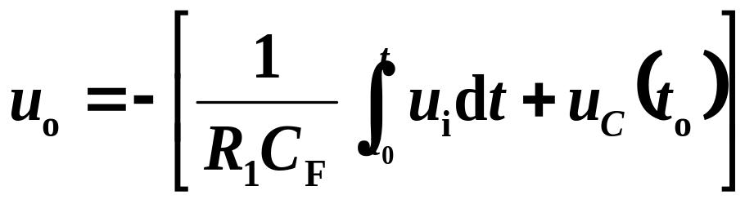
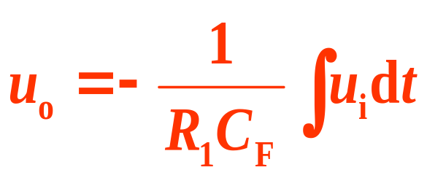
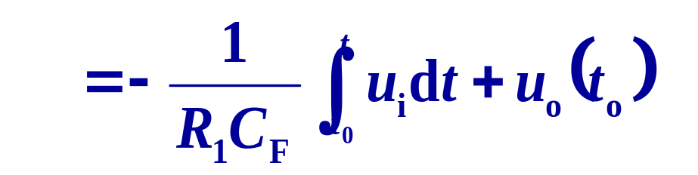
16.2.4 积分运算电路
i_{f}
u_{C}
i_{f} =?
C_{F}
+
–
由虚短及虚断性质可得
i₁ = i_{f}
i₁
R₁
Δ
∞
+
–
+
+
u_{i}
+
u_{o}
–
R₂
–
当电容C_{F}的初始电压为 u_{C}(t₀) 时，则有

Slide 22
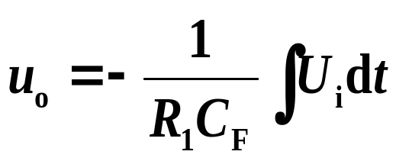
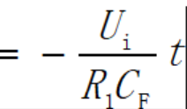
若输入信号电压为恒定直流量，即 u_{i}= U_{i} 时，则
u_{i}
u_{o}
u_{i} = –U_{i} < 0
U_{i}
+ U_{o(sat)}
线性积分时间
O
t
–U_{i}
O
t
积分饱和
输出电压随时
间线性变化
–U_{o(sat)}
u_{i} = U_{i} > 0
采用集成运算放大器组成的积分电路，由于充电电流基本上是恒定的，故 u_{o} 是时间 t 的一次函数，从而提高了它的线性度。

Slide 23
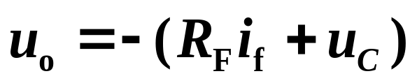
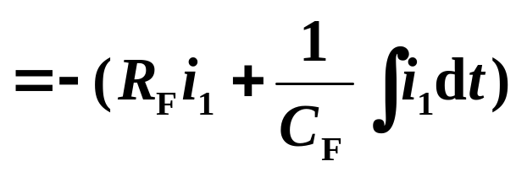
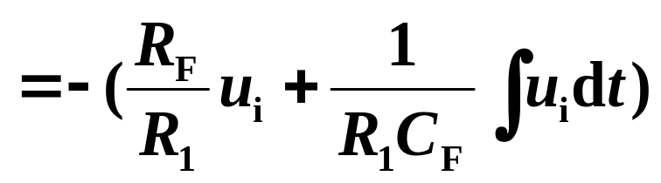
将比例运算和积分运算结合在一起，就组成
比例-积分运算电路。
电路的输出电压
C_{F}
R_{F}
i_{f}
i₁
R₁
Δ
∞
+
–
+
+
u_{i}
+
u_{o}
–
R₂
–
上式表明：输出电压是对输入电压的比例-积分
这种运算器又称 PI 调节器, 常用于控制系统中, 以保证自控系统的稳定性和控制精度。改变 R_{F} 和 C_{F}，可调整比例系数和积分时间常数, 以满足控制系统的要求。

Slide 24
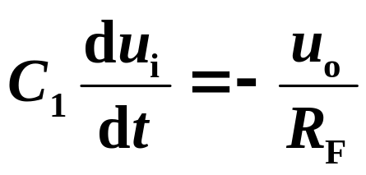
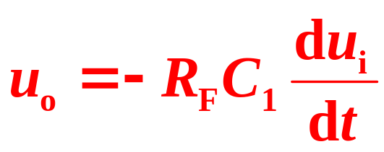
16.2.5 微分运算电路
i_{f}
R_{F}
由虚短及虚断性质可得
i₁ = i_{f}
i₁
C₁
Δ
∞
+
–
+
+
u_{i}
+
u_{o}
–
R₂
–
u_{i}
u_{o}
U_{i}
O
t
O
t
–U_{i}

Slide 25
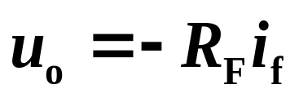
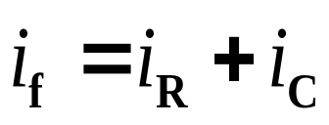
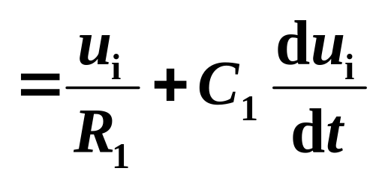
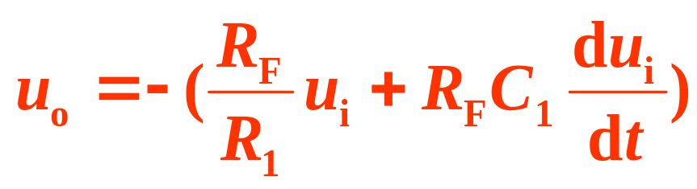
比例-微分运算电路
—PD调节器
C₁
i_{C}
i_{f}
R_{F}
R₁
i_{R}
∞
Δ
+
–
+
+
u_{i}
+
u_{o}
–
R₂
–
上式表明：输出电压是对输入电压的比例-微分
控制系统中， PD调节器在调节过程中起加速作用，即使系统有较快的响应速度和工作稳定性。

Slide 26
16.3 运放在信号处理方面的应用
电压比较器
电压比较器的功能：
电压比较器用来比较输入信号与参考电压的大小。当两者幅度相等时输出电压产生跃变，由高电平变成低电平，或者由低电平变成高电平。由此来判断输入信号的 大小和极性。
用途：
数模转换、数字仪表、自动控制和自动检测等技术领域，以及波形产生及变换等场合 。
运放工作在开环状态或引入正反馈。

Slide 27
理想运放工作在饱和区的特点：
1. 输出只有两种可能 +U_{o (sat)} 或–U_{o (sat)}
当 u₊> u－ 时， u_{o} = +U_{o (sat)}
u₊< u－ 时， u_{o} = – U_{o (sat)}
不存在 “虚短”现象
2. i₊= i－ ≈ 0 仍存在“虚断”现象
u_{o}
+U_{o(sat)}
饱和区
u₊– u–
O
–U_{o(sat)}
电压传输特性

Slide 28
1. 基本电压比较器
u_{o}
+U_{o(sat)}
R₁
Δ
∞
+
–
+
+
U_{R}
u_{i}
u_{i}
+
+
u_{o}
U_{R}
R₂
O
–
–
–
参考电压
–U_{o(sat)}
电压传输特性
运放处于开环状态
当 u₊>u– 时，u_{o}= +U_{o (sat)}
u₊<u– 时，u_{o}= –U_{o (sat)}
即 u_{i}<U_{R} 时，u_{o} = +U_{o (sat)}
u_{i} >U_{R} 时，u_{o} = – U_{o (sat)}
可见，在 u_{i} =U_{R} 处输出电压 u_{o} 发生跃变。
阈值电压(门限电平)：输出跃变所对应的输入电压。

Slide 29
单限电压比较器：
当 u_{i} 单方向变化时， u_{o} 只变化一次。
R₁
Δ
∞
+
–
+
+
u_{i}
u_{i}
+
+
u_{o}
U_{R}
R₂
U_{R}
–
–
–
O
t
t₁
t₂
u_{o}
+U_{o(sat)}
u_{o}
U_{R}
u_{i}
+U_{o (sat)}
O
t
O
–U_{o(sat)}
–U_{o (sat)}
电压传输特性

Slide 30
输入信号接在反相端
u_{o}
R₁
+U_{o(sat)}
Δ
∞
+
–
+
+
U_{R}
+
u_{i}
u_{i}
+
u_{o}
U_{R}
R₂
O
–
–
–
–U_{o(sat)}
输入信号接在同相端
电压传输特性
R₁
u_{o}
Δ
∞
+
–
+U_{o(sat)}
+
+
U_{R}
+
+
u_{o}
u_{i}
R₂
U_{R}
u_{i}
–
–
–
O
u_{i} >U_{R}，u_{o}=+ U_{o (sat)}
u_{i} <U_{R}，u_{o}= –U_{o (sat)}
–U_{o(sat)}

Slide 31
u_{i}
输入信号接在反相端
U_{R}
R₁
O
t
Δ
∞
t₁
t₂
+
–
+
+
u_{i}
+
+
u_{o}
U_{R}
R₂
u_{o}
–
–
–
+U_{o (sat)}
O
t
输入信号接在同相端
R₁
–U_{o (sat)}
Δ
∞
u_{o}
+
–
+
+
+U_{o(sat)}
U_{R}
+
+
u_{o}
u_{i}
R₂
t
–
O
–
–
–U_{o(sat)}

Slide 32

输出带限幅的电压比较器
u_{o}
R₁
+U_{o(sat)}
Δ
∞
u_{o}'
+
–
R
+
+
U_{Z}
u_{i}
+
+
U_{R}
R₂
D_{Z}
u_{o}
U_{R}
O
u_{i}
–
–
–
–U_{Z}
–U_{o(sat)}
u_{i}<U_{R} 时，u_{o}' = +U_{o (sat)}
u_{i} >U_{R} 时，u_{o}' = – U_{o (sat)}
电压传输特性
设稳压管的稳定电压为U_{Z}，
忽略稳压管的正向导通压降
则 u_{i} < U_{R}，u_{o} = U_{Z}
u_{i} >U_{R}，u_{o} = –U_{Z}

Slide 33
过零电压比较器
u_{i}
R₁
Δ
∞
+
–
+
+
O
t
u_{i}
+
+
u_{o}
U_{R}
R₂
–
u_{o}
–
–
+U_{o(sat)}
u_{o}
+U_{o(sat)}
O
t
U_{R}= 0
–U_{o(sat)}
O
u_{i}
利用电压比较器
将正弦波变为方波
–U_{o(sat)}
电压传输特性

Slide 34
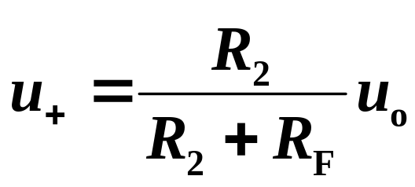
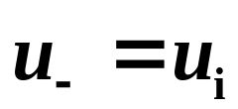
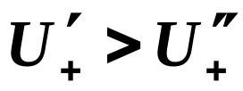
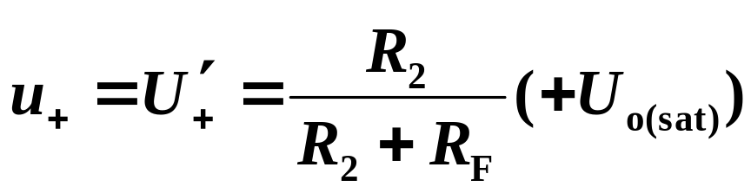
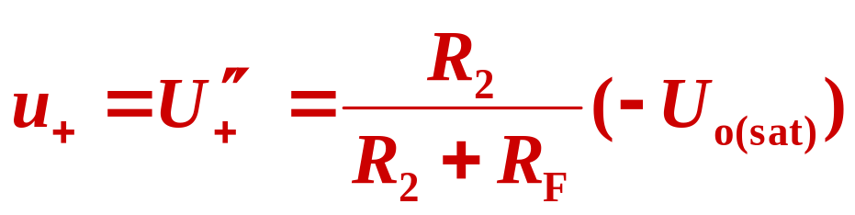
2. 滞回比较器
电路中引入正反馈
(1) 提高了比较器的响应速度；
(2) 输出电压的跃变不是发生
在同一门限电压上。
R₁
⊕
Δ
∞
+
–
－
+
+
u_{i}
－
+
u_{o}
–
R₂
–
R_{F}
门限电压受输
出电压的控制
当 u_{o} = + U_{o(sat)}， 则
上门限电压
当 u_{o} = – U_{o(sat)}， 则
下门限电压

Slide 35


上门限电压 U'₊ ：
u_{i} 逐渐增加时的门限电压
R₁
Δ
∞
+
–
+
+
u_{i}
+
下门限电压U"₊：
u_{i} 逐渐减小时的门限电压
u_{o}
–
R₂
–
两次跳变之间具有迟
滞特性——滞回比较器
R_{F}
u_{o}
u_{i}
+U_{o(sat)}
O
t
O
u_{i}
u_{o}
+U_{o(sat)}
–U_{o(sat)}
O
t
电压传输特性
–U_{o(sat)}

Slide 36
与过零比较器相比具有以下优点：
1. 改善了输出波形在跃变时的陡度。
2. 回差提高了电路的抗干扰能力，ΔU越大，抗干扰
能力越强。
电压比较器在数据检测、自动控制、超限控制报警和波形发生等电路中得到广泛应用。

Slide 37
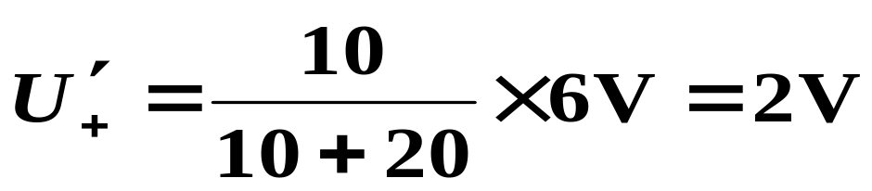
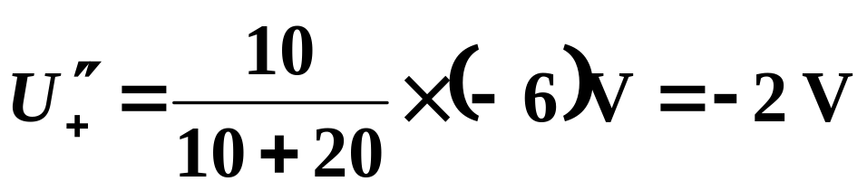
R₁
例：电路如图所示，±U_{o(sat)} =±6V，U_{R} = 5V，
R_{F} = 20kΩ，R₂ =10kΩ，求上、下门限电压。
Δ
∞
+
–
+
+
u_{i}
+
u_{o}
–
R₂
–
R_{F}
（1）
解：
上门限电压
u_{o}
6
u_{i}
-2
O
2
下门限电压
-6
图(1)的电压传输特性

Slide 38
16.5 使用运算放大器应注意的几个问题
选用元件
消 振
调 零
保 护
扩大输出电流

